Slide 1

Colombia: Avanzando en la
Protección del Patrimonio
Paleontológico, Geodiversidad y Geoparques
La Habana, noviembre de 2017

Slide 2
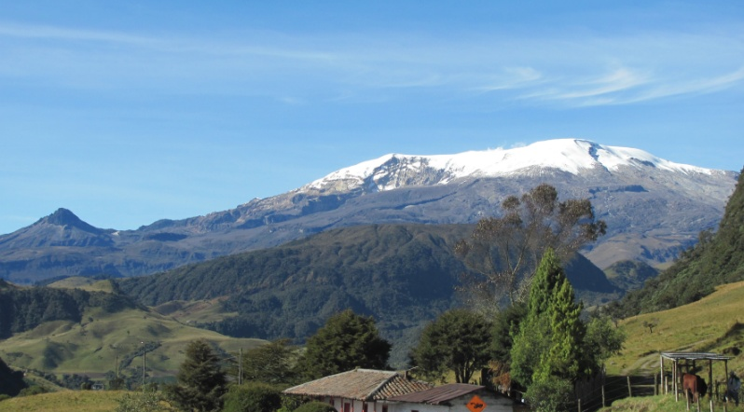
El Servicio Geológico Colombiano esta liderando las iniciativas en la protección y conservación del patrimonio geológico y paleontológico de Colombia
Nevado del Ruiz
Notes:
2

Slide 3
Agenda
1. Marco Normativo del Patrimonio Geológico y Paleontológico
  1.1. Legislación para la Protección del Patrimonio Geológico y Paleontológico
  1.2. El Servicio Geológico Colombiano como autoridad competente a nivel Nacional para la protección del Patrimonio Geológico y Paleontológico.
  1.3. Estrategias del Servicio Geológico Colombiano para el ordenamiento legal
2. Metodología para la identificación y valoración del Patrimonio Geológico y Paleontológico
  2.1. Convenios de cooperación internacional
  2.2. Metodología
3. Avances en la protección del Patrimonio Geológico y Paleontológico en Colombia
  3.1. Plan de Gestión Integral del Patrimonio Geológico y Paleontológico de Villa de Leyva
  3.2. Iniciativa Geoparque Volcánico del Ruiz
Notes:
3

Slide 4

1. Marco Normativo del Patrimonio Geológico y Paleontológico

Slide 5
1.1 Legislación para la Protección del Patrimonio Geológico y Paleontológico
Ley 163 de 1959 y
Decreto Reglamentario 264 de 1963
Resolvió incluir las riquezas naturales geológicas y paleontológicas como parte del patrimonio nacional.
Ley 45 de 1983
Colombia se adhirió y aprobó la Convención de la Organización de las Naciones Unidas para la Educación, la Ciencia y la Cultura (Unesco) sobre la protección del patrimonio mundial cultural y natural de 1972.
Los Estados partes deben “adoptar las medidas jurídicas, científicas, técnicas, administrativas y financieras adecuadas, para identificar, proteger, conservar, revalorizar y rehabilitar el patrimonio mundial cultural y natural.”
Ley 63 de 1986
Colombia se adhirió y aprobó la Convención sobre las Medidas que deben adoptarse para prohibir e impedir la importación, la exportación y la transferencia de propiedad ilícitas de Bienes Culturales.
Contempló como bienes culturales, entre otros, “las colecciones y ejemplares raros de zoología, botánica, mineralogía, anatomía y los objetos de interés paleontológico”.
Notes:
5

Slide 6
Consagró la obligación del Estado y de las personas de proteger las riquezas culturales y naturales de la Nación (artículo 8), así como el carácter de inalienables, imprescriptibles e inembargables de los bienes de uso público, los parques naturales, las tierras comunales de grupos étnicos, las tierras de resguardo, el patrimonio arqueológico de la Nación y demás bienes que determine la ley (artículo 63).
Constitución Política de 1991
Establece que hacen parte del patrimonio cultural de la Nación todos aquellos bienes materiales de naturaleza mueble e inmueble a los que se les atribuye, entre otros aspectos, especial interés histórico, científico en ámbitos como el museológico o antropológico. “Para la preservación de los bienes integrantes del patrimonio paleontológico se aplicarán los mismos instrumentos establecidos para el patrimonio arqueológico”.
Ley 397 de 1997
modificada por la
Ley 1185 de 2008
Notes:
6

Slide 7
1.2. SGC como autoridad competente a nivel Nacional para la protección
del Patrimonio Geológico y Paleontológico
Mediante el Decreto Ley 4131 de 2011 se ordenó el cambio de naturaleza jurídica del Instituto Colombiano de Geología y Minería (Ingeominas), de establecimiento público a Instituto Científico y Técnico denominándolo Servicio Geológico Colombiano (SGC).
El numeral 9 del artículo 4 del Decreto Ley 4131 de 2011, asigna al Servicio Geológico Colombiano la competencia para “identificar, evaluar y establecer zonas de protección, que en razón de la presencia de patrimonio geológico o paleontológico del país, puedan considerarse áreas protegidas”.
Decreto 2703 de 2013, Artículo 2 por medio del cual se consagran las funciones de la Dirección General del Servicio Geológico Colombiano, establece las siguientes:
3. Realizar las actividades necesarias para desarrollar e implementar las políticas de protección del patrimonio geológico o paleontológico del país;
4. Promover las acciones de competencia de la entidad en materia de protección del patrimonio geológico o paleontológico del país;
5. Identificar, evaluar y establecer zonas de protección del patrimonio geológico o paleontológico del país.
Notes:
7

Slide 8
Plan Estratégico del Conocimiento Geológico del Territorio colombiano 2014-2023 del Servicio Geológico Colombiano, contempló como estrategia relacionada con paleontología la de “apoyar estudios básicos en la paleontología y bioestratigrafía que permitan: identificar el potencial de la riqueza paleontología del país, la reconstrucción de la historia en el actual territorio de Colombia, y la generación de información básica que contribuya a la salvaguarda del patrimonio paleontológico de la nación y la protección de las localidades fosilíferas y yacimientos paleontológicos”.
Resolución D-335 del 18 de agosto de 2017 Por medio de la cual el Director General crea el Grupo de Trabajo interno Museo Geológico e Investigaciones Asociadas adscrito a la Dirección de Geociencias Básicas, dentro de las cuales se destacan las siguientes funciones
Formular, ejecutar, controlar y evaluar programas, planes, proyectos y estrategias para la Gestión Integral del Patrimonio Geológico y Paleontológico a nivel nacional.
Definir políticas y procedimientos para la Geo-conservación del Patrimonio Geológico y Paleontológico a nivel nacional.
Gestionar las solicitudes y tramites relacionados con la gestión del patrimonio geológico y paleontológico nacional.
Desarrollar proyectos de investigación en paleontología para contribuir en la generación de conocimiento geocientífico mediante la prospección y valoración de yacimientos paleontológicos.
Generar información Geocientífica a través del estudio de las colecciones existentes en el museo para los productos de divulgación mediante los estudios sistemáticos, taxonómicos de las colecciones paleontológicas; la investigación y clasificación mineralógica y petrográfica.
Notes:
8

Slide 9

1.3. Estrategias del Servicio Geológico Colombiano para el ordenamiento legal
Comisión Intersectorial Nacional del Patrimonio Mundial
Mediante el Decreto 1464 del 15 de septiembre de 2016, el cual modifica el Decreto 1257 de 2012 se incorporó al Servicio Geológico Colombiano como parte de la Comisión Intersectorial Nacional del Patrimonio Mundial, con el fin integrar a todas entidades involucradas en el manejo, cuidado y protección del patrimonio cultural y natural de la Nación, teniendo en cuenta la función del SGC referente a la protección del patrimonio geológico y paleontológico, y lo dispuesto en la Convención sobre Protección del Patrimonio Mundial Cultural y Natural de la UNESCO (Ley 45 de 1983).
La Comisión Intersectorial Nacional de Patrimonio Mundial, está conformada por:
  El Ministro de Cultura o su delegado
  El Ministro de Relaciones Exteriores o su delegado
  El Ministro de Ambiente y Desarrollo Sostenible o su delegado
  El Director del Instituto Colombiano de Antropología e Historia (ICANH) o su delegado
  El Director del Servicio Geológico Colombiano o su delegado
Tiene como objeto la salvaguardia, protección, recuperación, conservación, sostenibilidad y divulgación de los bienes y las manifestaciones incluidas en la Lista de patrimonio mundial y en la Lista representativa del patrimonio cultural inmaterial de la humanidad.
* Sesiona 1 vez cada bimestre
Notes:
9

Slide 10
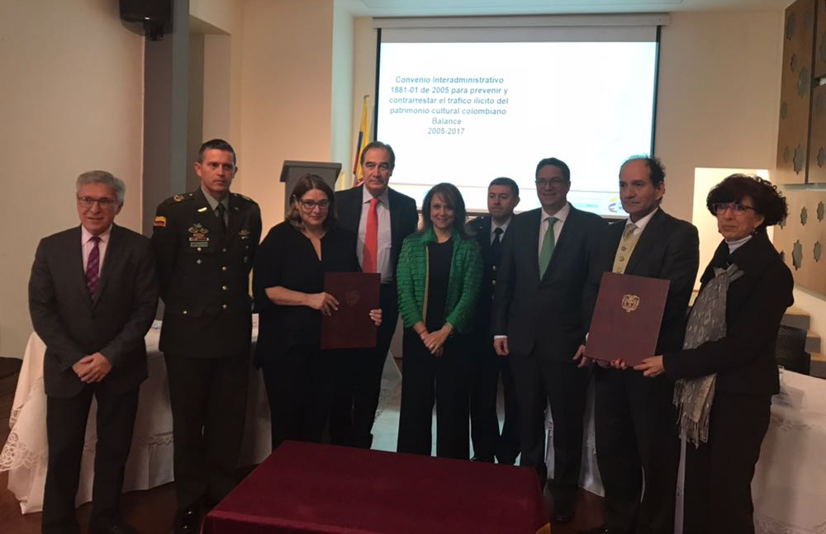
1.3. Estrategias del Servicio Geológico Colombiano para el ordenamiento legal
Convenio Interadministrativo para Prevenir y Contrarrestar el Tráfico Ilícito de Bienes Culturales colombianos, Geológicos y Paleontológicos
Objeto: Las partes se comprometen a cooperar, en el cumplimiento de sus objetivos y funciones, aunando esfuerzos técnicos, administrativos y humanos, para realizar programas y actividades dirigidas a prevenir y combatir el tráfico ilícito del patrimonio cultural, documental y archivístico y el patrimonio geológico y paleontológico colombiano.
Suscrito el 16 de noviembre 2017 por las siguientes entidades:
1) Ministerio de Cultura
2) Ministerio de Relaciones Exteriores
3) Archivo General de la Nación
4) Instituto Colombiano de Antropología e Historia
5) Dirección de Impuestos y Aduanas Nacionales (DIAN)
6) Policía Nacional
7) Fiscalía General de la Nación
8) Procuraduría General de la Nación
9) Aeronáutica Civil
10) Servicio Nacional de Aprendizaje (SENA)
11) Universidad Externado de Colombia
12) Consejo Internacional de Museos (ICOM Colombia)
13) Servicio Geológico Colombiano
Notes:
10

Slide 11

1.3. Estrategias del Servicio Geológico Colombiano para el ordenamiento legal
Proyecto de Decreto por el cual se regula la Gestión Integral del Patrimonio Geológico y Paleontológico de la Nación y se reglamenta la Ley 45 de 1983
Objeto
Establecer el sistema de gestión integral que permita la identificación, la protección, la conservación, la rehabilitación y la transmisión a las futuras generaciones del patrimonio geológico y paleontológico de la Nación
Organización
De la Naturaleza del Patrimonio Geológico y Paleontológico
Sección I. De La Gestión Integral Del Patrimonio Geológico y Paleontológico.
Sección II. De las actividades científicas de carácter paleontológico
Estado: En proceso de firmas por el Ministerio de Minas y Energía – Ministerio de Cultura y Presidencia de la República.
Notes:
11

Slide 12

1.3. Estrategias del Servicio Geológico Colombiano para el ordenamiento legal
Proyecto de Decreto por el cual se regula la Gestión Integral del Patrimonio Geológico
y Paleontológico de la Nación y se reglamenta la Ley 45 de 1983
De la naturaleza del Patrimonio Geológico y Paleontológico
Objeto
Define conceptos fundamentales tales como: patrimonio geológico y paleontológico, bien de interés geológico y paleontológico, geotopo y geositio.
Regula la participación de las entidades territoriales en coordinación con el SGC, en la protección del patrimonio Geológico y Paleontológico, para la elaboración de un Plan de Gestión Integral de toda área de interés.
Establece la valoración de posibles bienes de interés geológico.
Define las Zonas de Protección Patrimonial Geológica y Paleontológica.
Notes:
12

Slide 13

Proyecto de Decreto por el cual se regula la Gestión Integral del Patrimonio Geológico y Paleontológico de la Nación y se reglamenta la Ley 45 de 1983
Sección I. De la Gestión Integral del Patrimonio Geológico y Paleontológico.
Se establecen los siguientes procedimientos administrativos a cargo del SGC y dirigidos a la Protección del Patrimonio Geológico y Paleontológico:
  Registro en el inventario nacional del patrimonio geológico y paleontológico
  Declaratoria de bienes de interés geológico y paleontológico.
  Declaratoria de zonas de protección patrimonial geológica y paleontológica
  Tenencia temporal de bienes de interés geológico y paleontológico.
  Exportación temporal de bienes de interés geológico y paleontológico para estudio y/o exhibición fuera del país.
  Autorización para realizar obras en zonas de protección geológica y paleontológica
  Movilización y/o exhibición de bienes de interés geológico y paleontológico dentro del territorio nacional.
Facultades del SGC frente a los bienes en tenencias de Terceros
Decomiso de posibles bienes de Interés Paleontológico y Geológico
Encuentro Fortuito de posibles bienes de interés Geológico y Paleontológico – 24 horas
Procedimientos
administrativos
(*) Condicionado a que el Ministerio de Minas y Energía emita informe respecto de las actividades mineras, de hidrocarburos y de generación, interconexión, trasmisión, distribución y comercialización de energía que puedan presentarse en la zona de eventual declaración.
Notes:
13

Slide 14

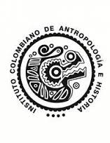

Proyecto de Decreto por el cual se regula la Gestión Integral del Patrimonio Geológico y Paleontológico de la Nación y se reglamenta la Ley 45 de 1983
Sección II. De las actividades científicas de carácter paleontológico
Excavación e Intervención de carácter paleontológico.
Finalidad: investigación científica y preservación
Autorización del SGC (5 años)
Colecta, extracción y excavación de restos paleontológicos, intervención y aplicación de pruebas, ensayos y análisis especializados sobre bienes extraídos.
Exentos de Autorización
Requieren autorización del SGC
Universidades colombianas acreditadas por el MEN con programa aprobado de geología, ingeniería geológica, geociencias o biología.
Centros de investigación geológica y paleontológica acreditados por Colciencias.
Universidades Nacionales que no cuenten con programas relacionados con geología, paleontología, ingeniería geológica, geociencias y biología.
Centros de Investigación
Grupos de investigación,
Instituciones de investigación extranjera.
Para expedir autorización se requiere pronunciamiento:
Si las actividades de excavación e intervención de carácter paleontológico que se proyecten de manera total o parcial al interior de un área del Sistema de Parques Nacionales Naturales, en un Área Arqueológica Protegida o al interior de un área en la que se adelanten actividades mineras, de hidrocarburos y de generación, interconexión, trasmisión, distribución y comercialización de energía
Notes:
14

Slide 15
2 Metodología para la identificación y valoración del Patrimonio Geológico y Paleontológico
Notes:
15

Slide 16
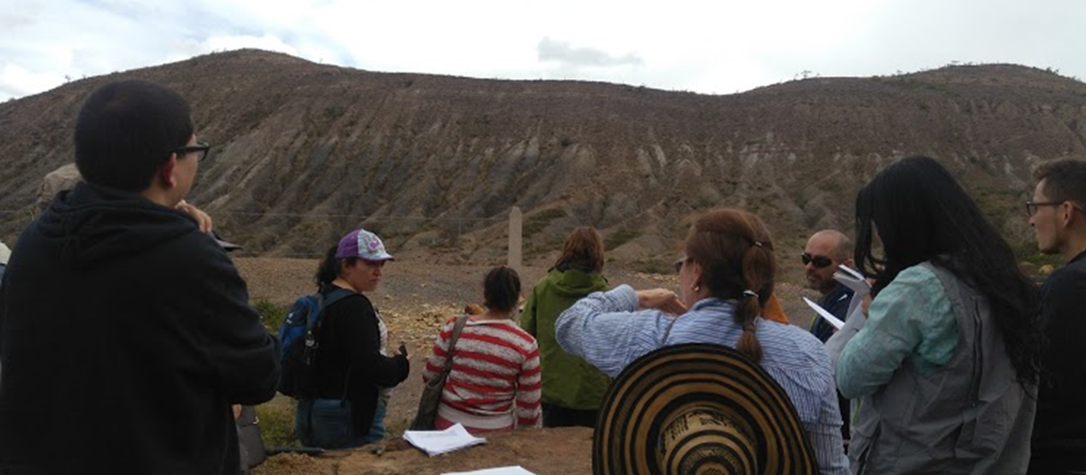
2.1. Convenios de cooperación internacional
El Servicio Geológico Colombiano realizo un convenio con el Instituto Geológico y Minero de España (Igme), y apoyándonos en su experiencia adaptamos y desarrollamos nuestra metodología de valoración para identificar los sitios de interés geológico y paleontológico en Colombia.
Grupo del IGME y SGC observando la Loma la Yesera, Villa de Leyva
Notes:
16

Slide 17
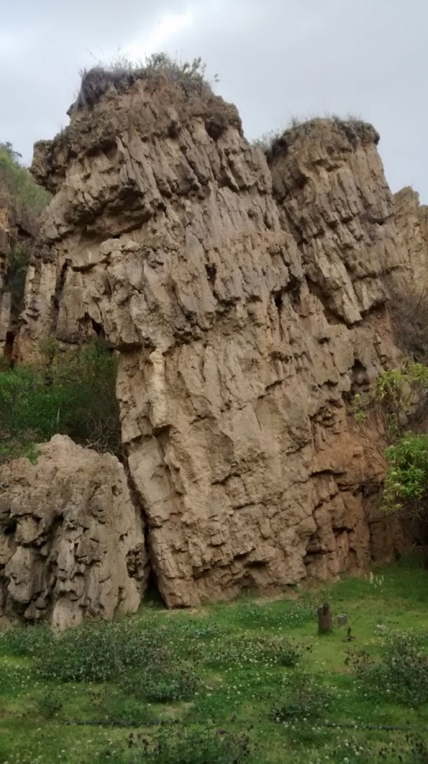
2.2. Metodología
Identificar
Localizar
Clasificar
Inventario
Intrínseco (carácter científico)
Potencialidad de uso
Valoración
Vulnerabilidad (física o antrópica)
Situación legal (régimen y uso actual)
Conservación
Notes:
17

Slide 18
Aplicación en Colombia
No | Dominio
1 | Cordillera Oriental
2 | Cordillera Central
3 | Cordillera Occidental
4 | Serranía del Baudó
5 | Cuenca del Atrato
6 | Región Pacifica Meridional
7 | Valle Medio y Superior del Magdalena
8 | Valle del Cauca-Patía
9 | Llanuras del Caribe
10 | Sierra Nevada de Santa Marta
11 | Península de la Guajira
12 | Llanos orientales Orinoquia
13 | Región Amazonia
14 | Islas y Cayos del Caribe
15 | Islas y Cayos del Pacifico
Inventario sistemático:
Definición de dominios geológicos
Recopilación bibliográfica
Consulta a expertos
Trabajo de campo
Valoración:
57 sitios de interés geológico en el departamento de Boyacá
De los cuales: 29 estratigráficos, 15 paleontológicos, 6 geomorfológicos, 3 tectónicos, 3 petrológicos y 1 vulcanológico
De estos 3 son de relevancia internacional
Notes:
18

Slide 19
Importancia paleontológica y estratigráfica
de la secuencia Cretácica de Villa de Leyva
Notes:
19

Slide 20
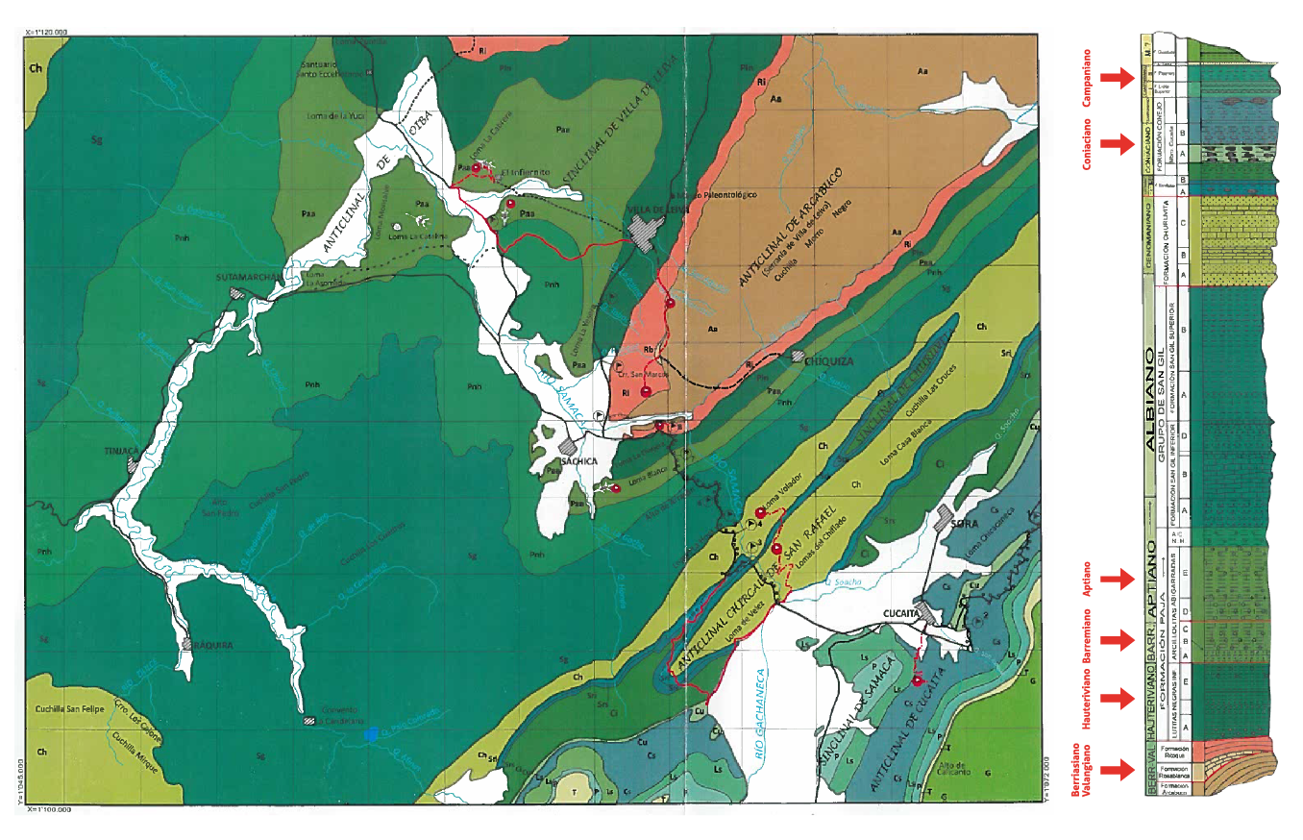
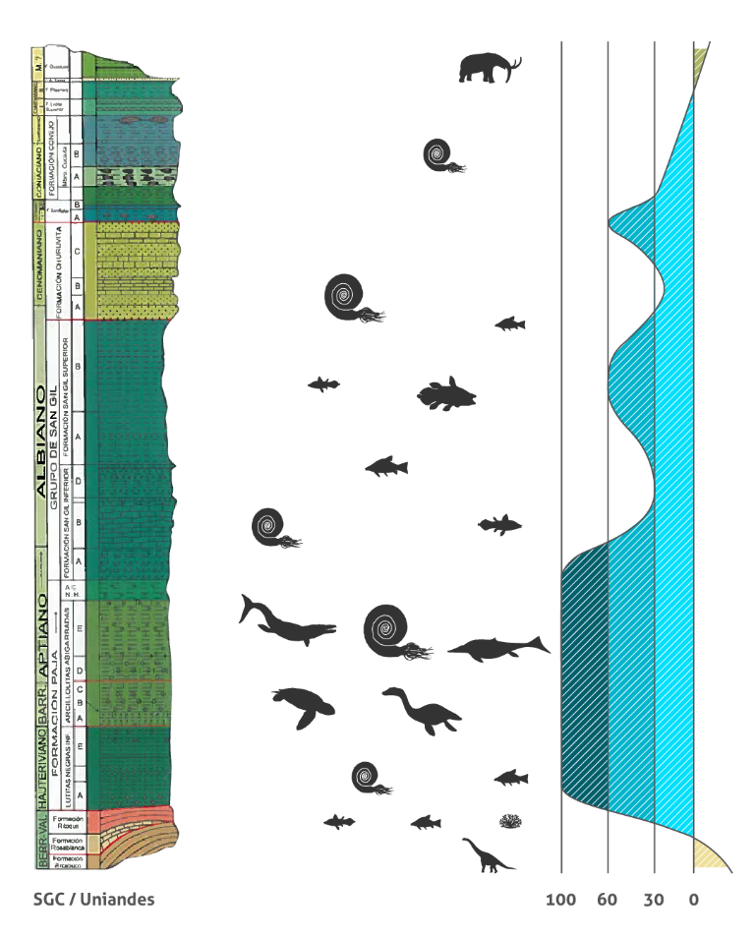
Sitios de Interés de relevancia internacional
Secuencia del Cretácico Inferior
El Cretácico Inferior de la zona de Villa de Leyva
Una de las secuencias de este período geológico mas completas y mejor expuestas a nivel mundial
Notes:
20

Slide 21
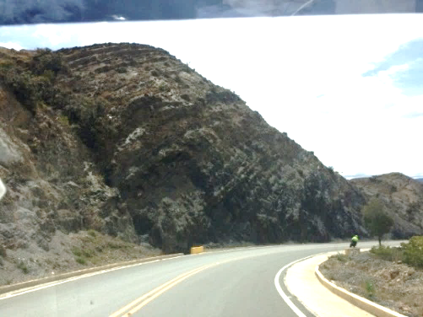
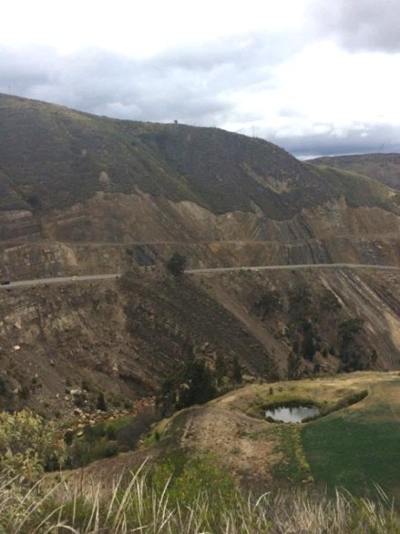
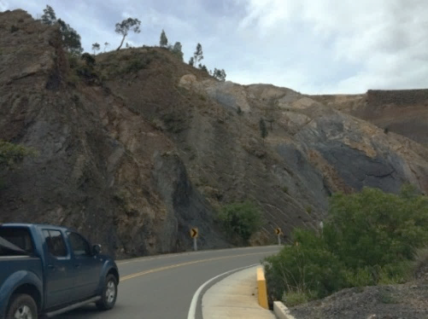
A
Secuencia del Cretácico Inferior
Afloramiento de la Formación Paja, edad Barremiano -Aptiano
B
Panorámica en la que se aprecia la Formación Churuvita, edad Cenomaniano
Afloramiento de la Formación San Gil, edad Albiano
Notes:
21

Slide 22
Sitios de Interés de relevancia internacional
Localidad Lagerstätte de fauna marina del Cretácico Inferior
Especímenes de preservación y diversidad excepcional
Notes:
22

Slide 23
3. Avances en la protección del Patrimonio Geológico y Paleontológico en Colombia

Slide 24
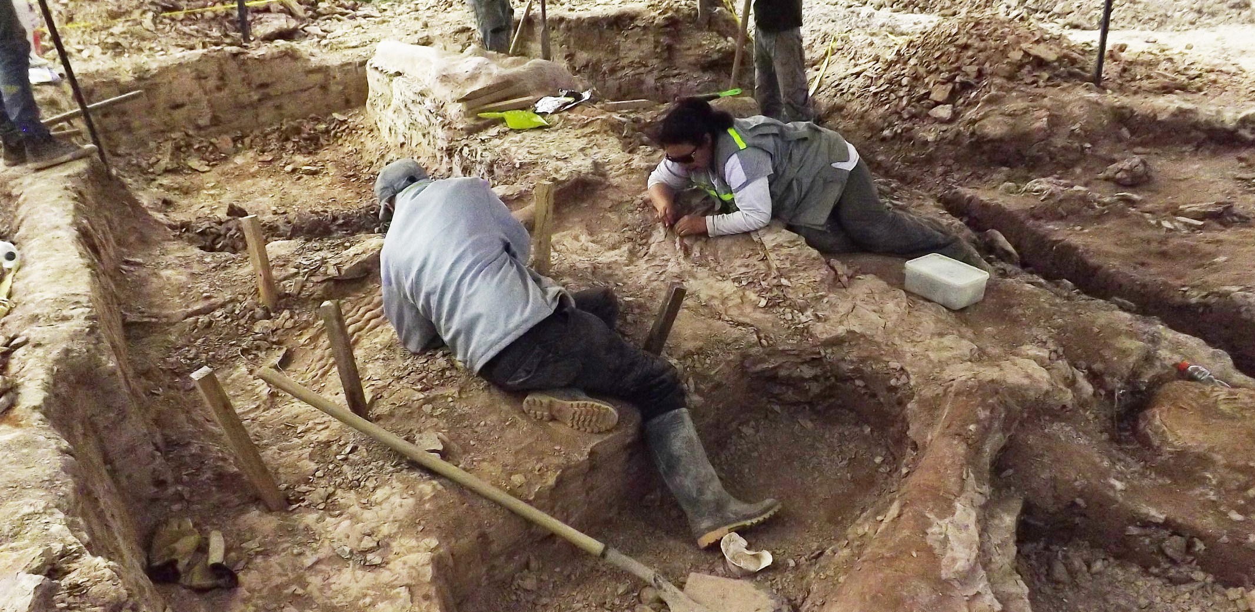
3.1 Plan de Gestión del Patrimonio Geológico y Paleontológico
de Villa de Leyva
Notes:
24

Slide 25
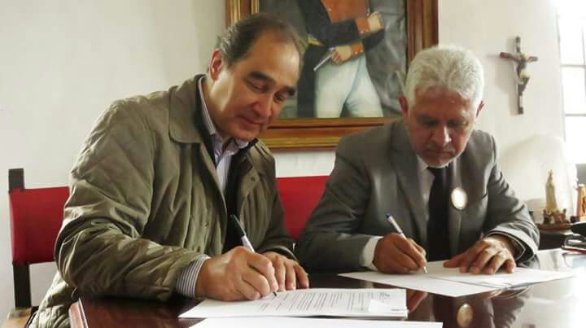
Líneas estratégicas del Plan de Gestión del Patrimonio Geológico y Paleontológico
Legitimar al Servicio Geológico Colombiano como autoridad en la identificación, valoración, protección y conservación del Patrimonio Geológico y Paleontológico.
Promover la Gestión Integral del Patrimonio Geológico y Paleontológico mediante la designación de sitios de interés, zonas de protección patrimonial geológicas y/o paleontológicas y parques geológicos en la región.
Procurar actividades de inclusión social y aprovechamiento económico alternativo para las comunidades y actores sociales del municipio de Villa de Leyva
Director General Servicio Geológico Colombiano, Dr. Oscar Paredes y el Alcalde de Villa de Leyva Víctor Hugo Forero. Firman el convenio de Cooperación
Notes:
25

Slide 26
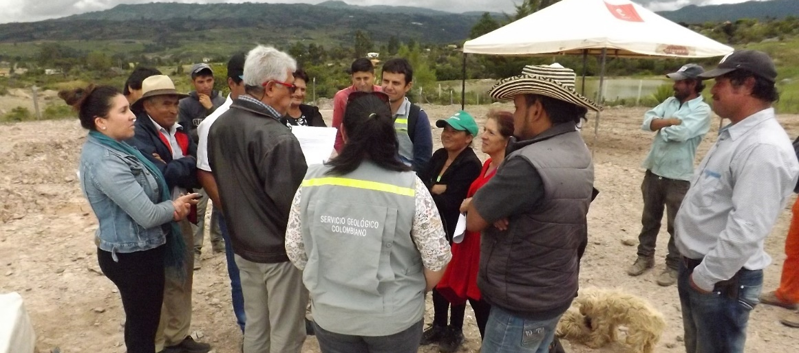
Líneas de acción del Plan de Gestión del Patrimonio Geológico y Paleontológico
Participar en mesas de trabajo con el municipio de Villa de Leyva, con el propósito de coordinar y armonizar la normativa municipal con la nacional
Desarrollar proyectos científicos geológicos y/o paleontológicos que repercutirán en las mejores prácticas para la salvaguarda del patrimonio geológico y paleontológico
Excavación de un nuevo pliosaurio en la Vereda Salto y La Lavandera
Notes:
26

Slide 27
Proyectos que estamos llevando a cabo:
Estudio Paleontológico
1. Hallazgo
2. Excavación
3. Preparación y Conservación
4. Estudio y Publicación
5. Exhibición
Notes:
27

Slide 28
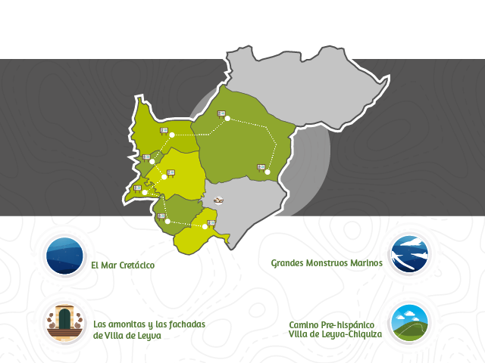
Proyectos que estamos llevando a cabo:
Rutas Geológicas
Notes:
28

Slide 29
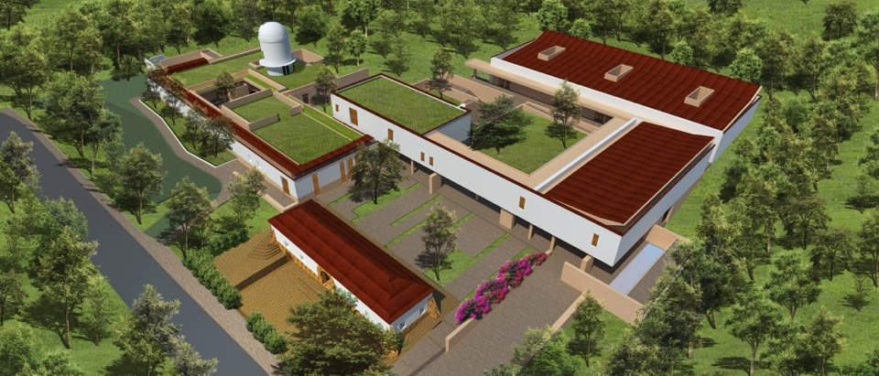
Proyectos que estamos llevando a cabo:
Convenio Universidad Nacional y el Servicio Geológico, esperamos construir el
“Centro de Protección, Conservación y Conocimiento del Patrimonio Paleontológico de Colombia”
Notes:
29

Slide 30
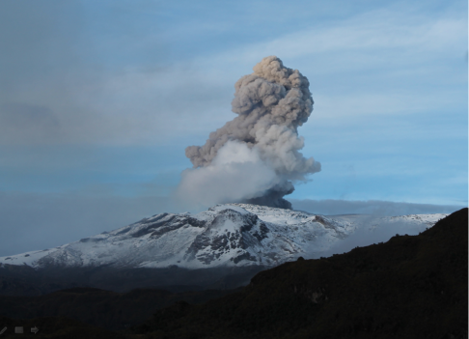
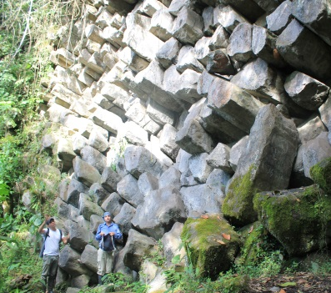
3.2. Iniciativa Geoparque Volcánico del Ruiz
Notes:
30

Slide 31

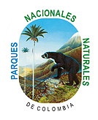
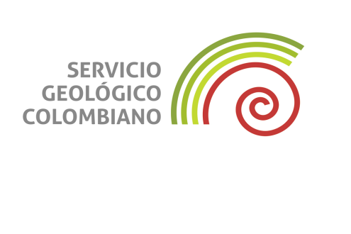


Introducción
El Servicio Geológico Colombiano esta apoyando y asesorando el desarrollo e implementación del proyecto Geoparque Volcánico del Ruiz.
En este proyecto participan las siguientes entidades:
1. Instituto de Financiamiento, Promoción y Desarrollo de Caldas (INFICALDAS)
2. Gobernación de Caldas
3. Parques Nacionales
4. Servicio Geológico Colombiano
Notes:
31

Slide 32
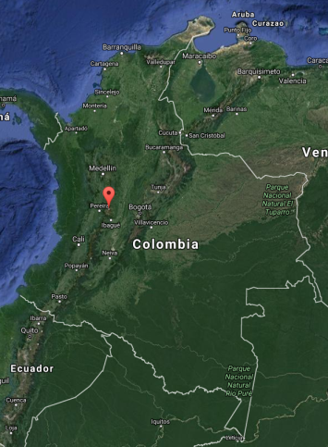
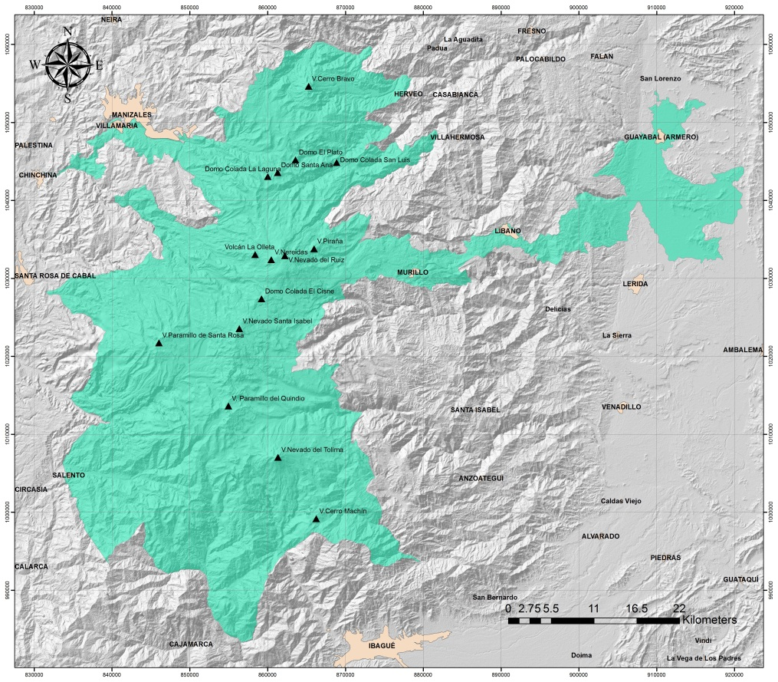
Localización del Geoparque
El polígono del geoparque incluye parte de los departamentos de Caldas, Tolima, Risaralda y Quindío, abarca el Parque Nacional de los Nevados, una zona protegida de Parques Nacionales, extendiéndose hasta la zona de Armero
Notes:
32

Slide 33
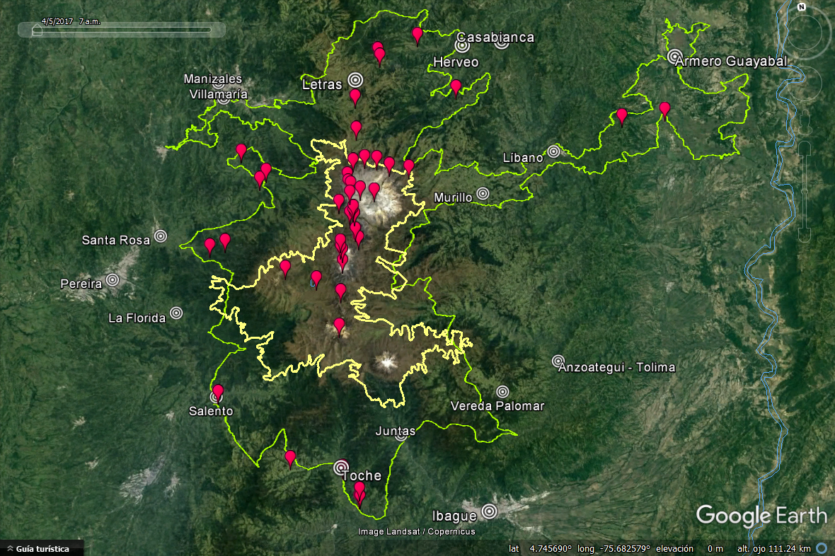


Area del Geoparque: 2287 km²
Limite Geoparque
Limite PNN Los Nevados
Poblaciones
Sitios de interés geologico
Notes:
33

Slide 34
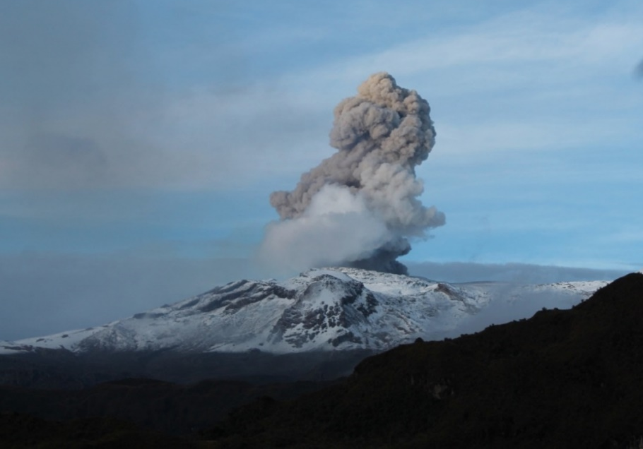
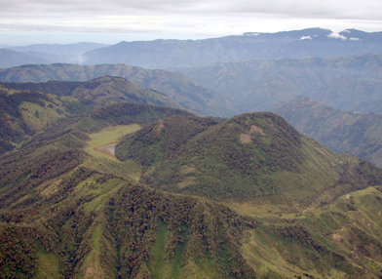
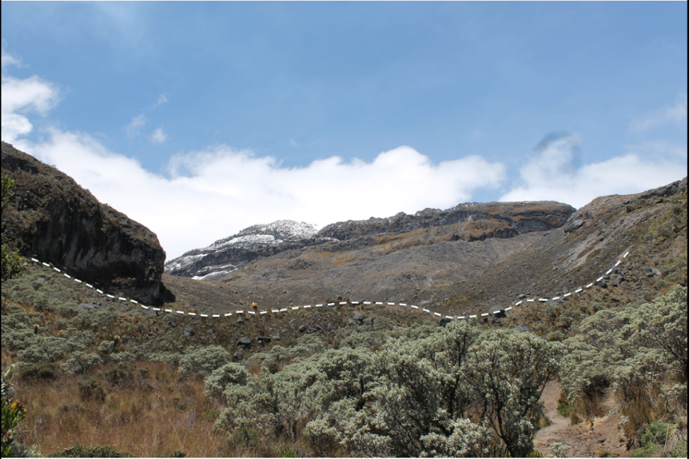
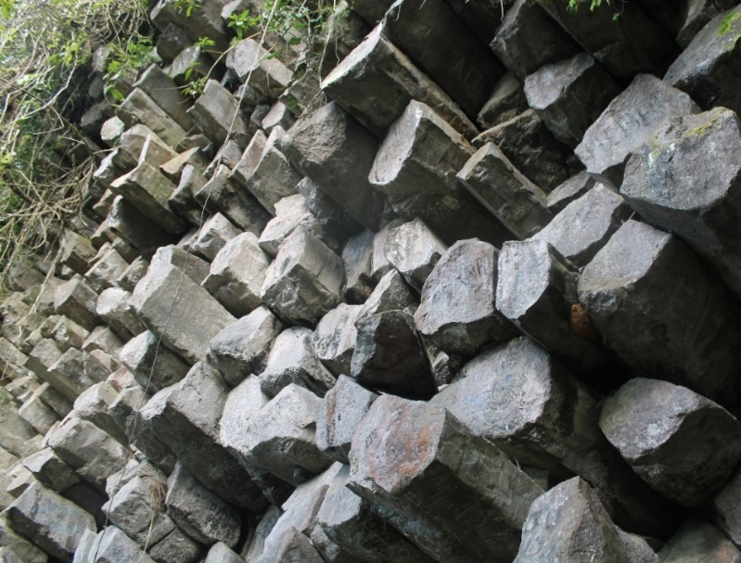
Volcán Nevado del Ruiz.
Volcán Cerro Machín
Morrena frontal de la pequeña edad de hielo,
sendero de Conejeras
Lavas andesiticas columnares. Casabianca, Los carros de piedra
Notes:
34

Slide 35
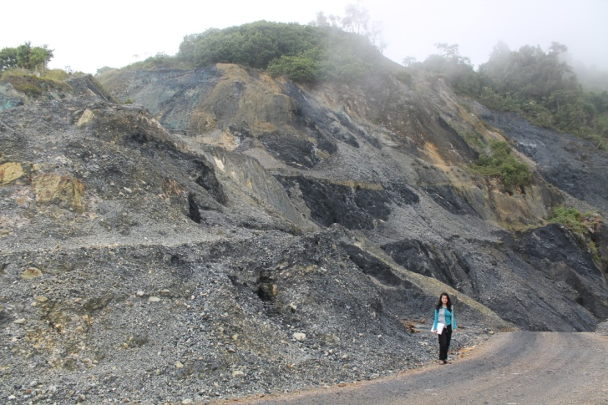
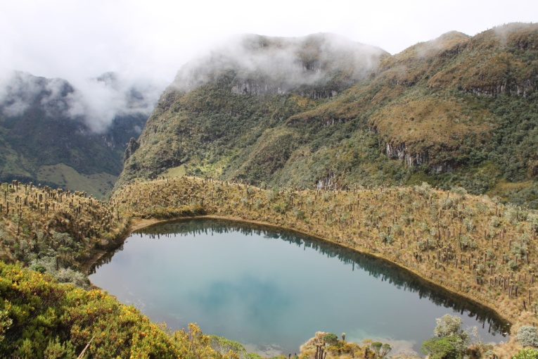
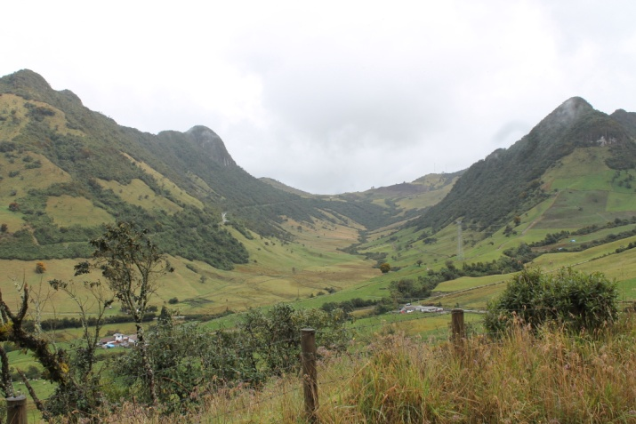
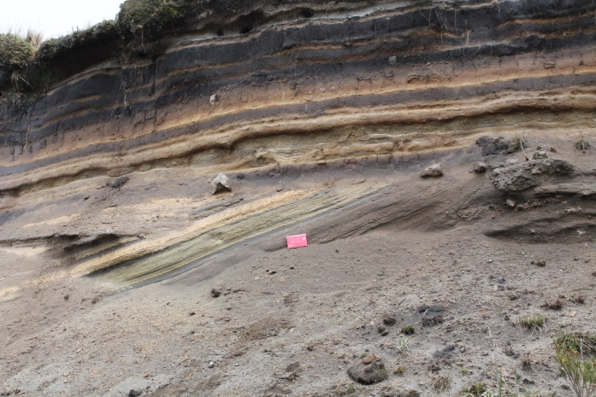
Falla de San Jerónimo, Sector de Barro Azul
Laguna Azul
Valle Glaciar en U, sector La Esperanza, Vía Brisas
Estructuras sedimentarias, vía Murillo
Notes:
35

Slide 36
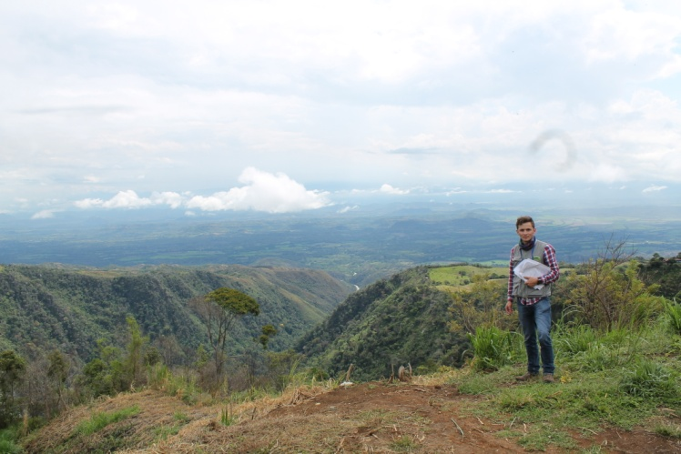
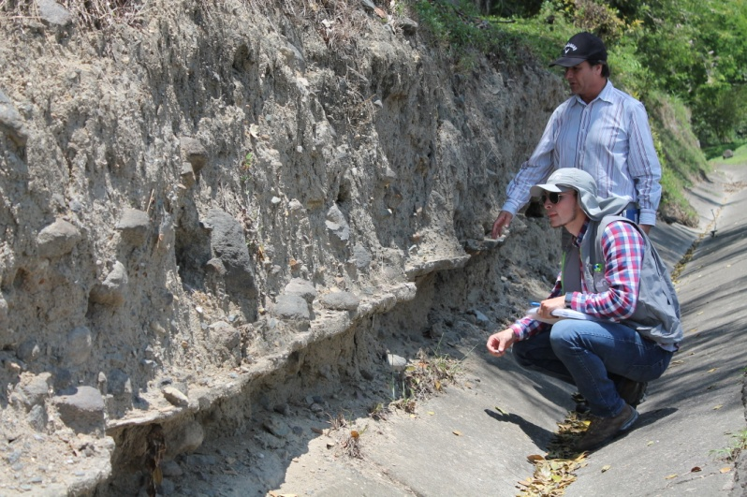
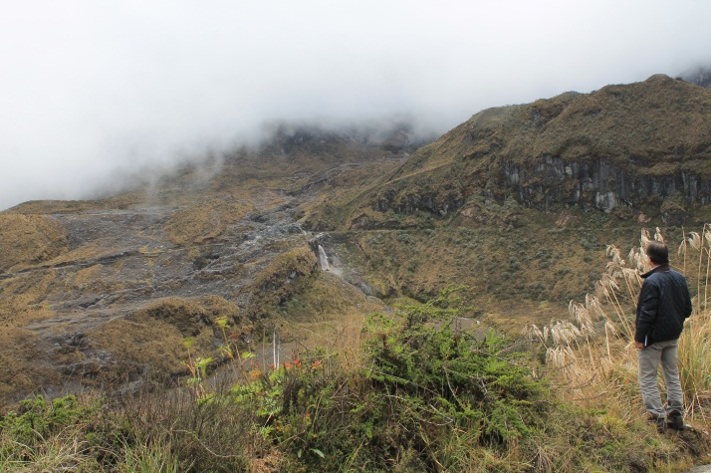
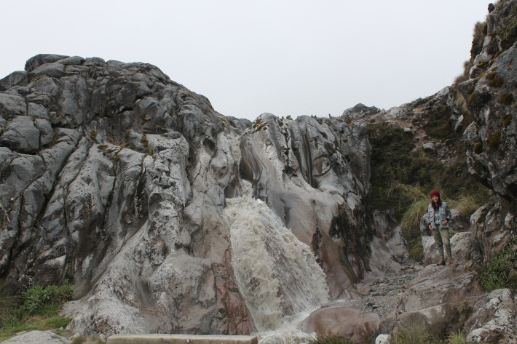
Lahar de 1985
Afloramiento del Lahar de 1985, con registro de elementos del Antropoceno, en la intersección de la carretera Ibagué–Mariquita, Cambao–Bogotá
Pavimento
Valle del Rio Lagunillas, Sector Mirador Padilla
Izquierda. Punto de observación y Derecha vestigios dejados por el Lahar de 1985 en la cuenca del Rio Guali, sector Cerro el Recreo
Notes:
36

Slide 37
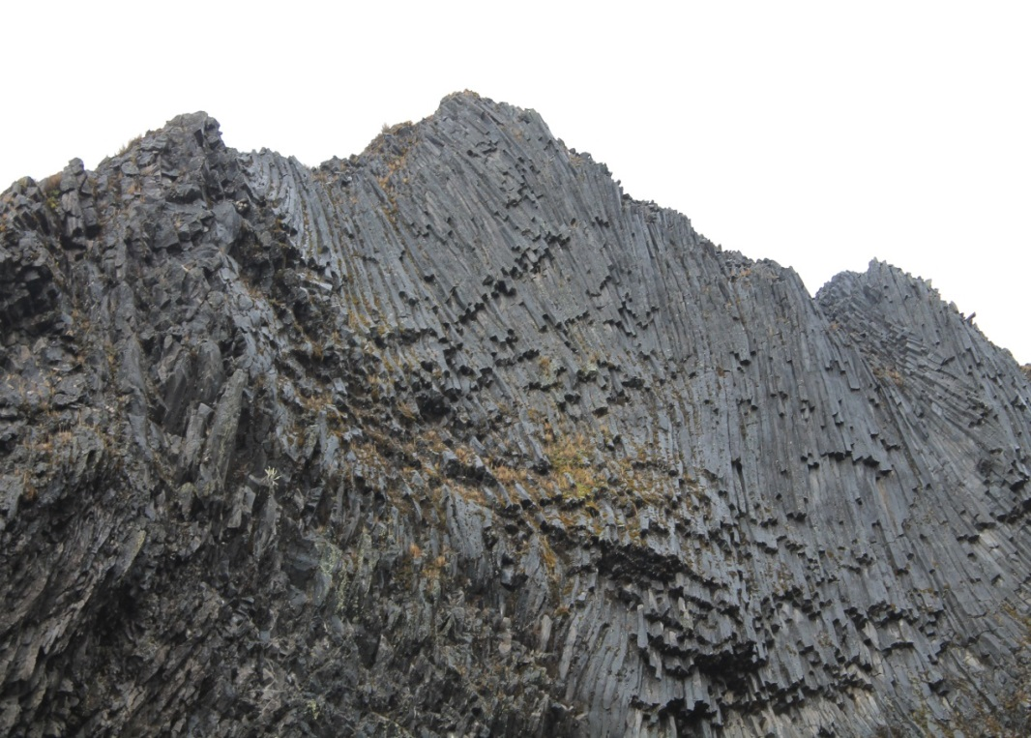
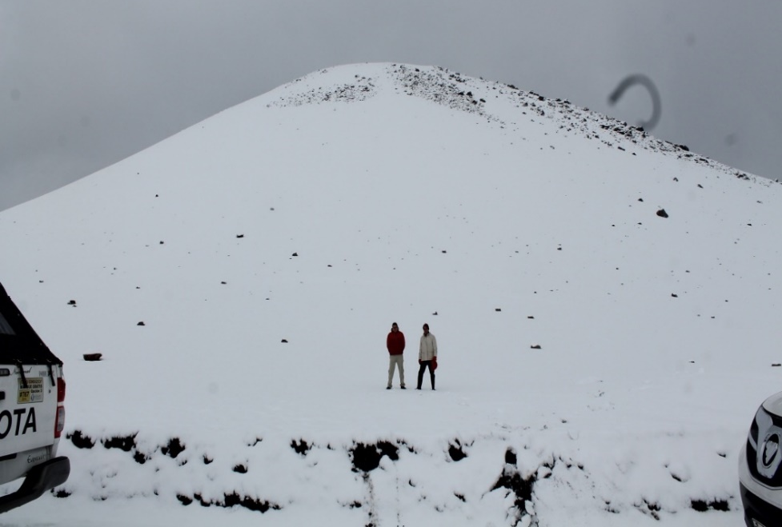
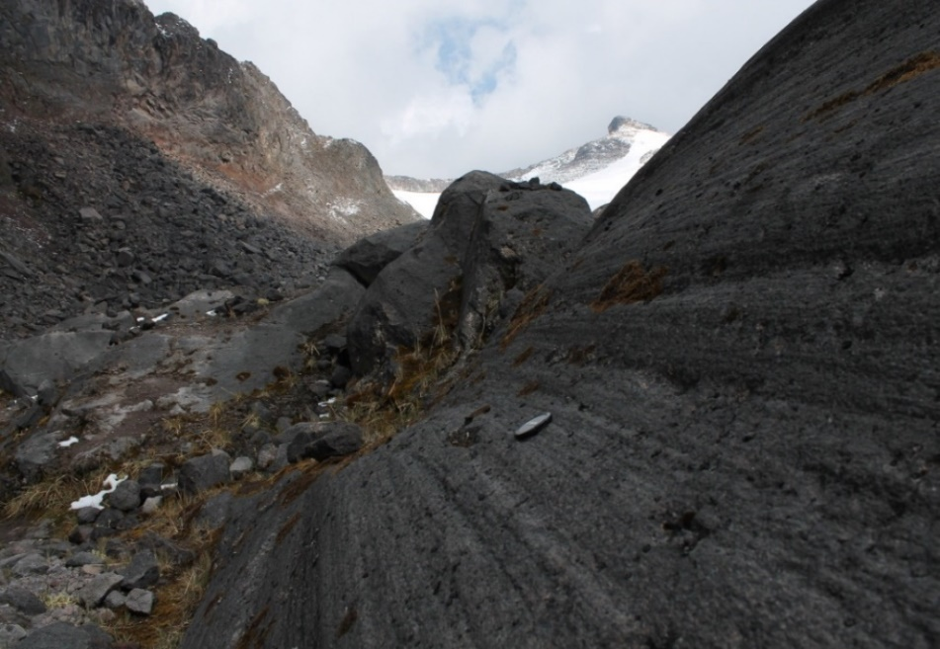
Andesitas columnares del Domo Colada Alfombrales
Lavas del Volcán Nevado de Santa Isabel, sendero de Conejeras. Se aprecian estrías dejadas por el glaciar.
Volcán la Olleta
Notes:
37

Slide 38
Gracias

